Slide 1
雲端服務應用
心統科技
講師：許智凱
kenboy0108@gmail.com

Slide 2
Outline
雲端概述 Linux系統基礎 LAMP Server 網站架設與架構 HTML/JavaScript JQuery AJAX Google Compute Engine | 概念介紹 雲端 網站環境架構 基礎環境建置實作 VirtualBox Ubuntu LAMP Server

Slide 3
概念介紹

Slide 4
Cloud Computing
最基本的概念，是將龐大的運算需求分割成千百個較小的作業，交給遠端、多台伺服器同時運算。透過這項技術，網路服務提供者可以在數秒之內，處理數以千計、萬計的資訊，並提供和「超級電腦」一樣強大效能的網路服務，以符合眾多網路需求。

Slide 5
為何要使用雲端?
隨時
隨地
使用任何裝置
存取各種服務

Slide 6
雲端服務只是軟體演化必經之路
單機版
網路版
行動版
E-mail
Web E-mail
Mobile E-mail
電視盒
Web TV
Mobile TV
電子布告欄
部落格
微網誌

Slide 7
雲端由來
網格運算（Grid computing）
➢可以把運算需求分散到很大量的普通電腦上。
叢集運算（Cluster computing）
重視提供不中斷的服務、資料的備授能力以及高可擴
充性。
雲端運算（Cloud computing）
具備多點叢集運算的架構。
而建構在此架構上的服務可以稱作雲端服務。

Slide 8
雲端類型
架構即服務（IaaS）
Google Compute Engine
Amazon.com
軟體即服務（SaaS）
Gmail
Online Editor
平台即服務（PaaS）
Windows Azure
Google App Engine

Slide 9
雲端類型(續)
架構即服務(Infrastructure as a Service)
可在短短的幾分鐘之內，提供一部虛擬機器給有複雜需求的開發者，讓他們按著自己的需求進行開發與部署。
軟體即服務(Software as a Service)
提供給使用者的是一種隨選且完整的應用程式，使用者無法對其進行調整，只能在外觀與工作流程上的設定上做一些微小的改變，不過並非所有的應用軟體都適合透過此服務來提供。

Slide 10
雲端類型(續)
平台即服務(Platform as a Service)
提供給應用程式的開發者一個建構、部署與管理的環境，讓開發者可以創造出新的服務並快速地將其部署在網路上。

Slide 11
雲端類型
公共雲端
私有雲端
混和雲端

Slide 12
雲端類型 (續)
公共雲端
外部雲端(External Cloud)
服務供應商提供極精細的IT服務資源動態配置，並透過
Web應用或Web服務，提供網路自助式服務。
不需知道伺服器的確切位置，或什麼等級伺服器，所有IT資源皆有遠端方案商提供。
中小型企業：最佳IT運算與成本效益的解決方案。
有能力自建資料中心的大型企業：安全與信任上的顧
慮。

Slide 13
雲端類型 (續)
私有雲端
內部雲端(Internal Cloud)
提供更高的安全掌握性，同時內部IT資源在管理、
調度、擴展、分派、存取控制與成本支出上都更具
精細度、彈性與效益。
在可見的未來取代資料中心，成為資料中心未來蛻
變轉型的終極樣貌。

Slide 14
雲端類型 (續)
混和雲端
企業同時擁有公共與私有兩種型態雲端。
企業不但可提升內部IT使用效率，也可藉由對外的
公共雲端服務獲利。
代表：亞馬遜(Amazon)。
提供簡易儲存服務(Simple Storage Service；S3)及彈性運算雲端(Elastic Compute Cloud；EC2)服務。

Slide 15
PaaS (Platform as a Service)
平台即服務
Microsoft Azure
Google App Engine

Slide 16

Google App Engine
平台即服務 (PaaS)
Web 應用程式代管服務
設備效能自動擴展
專心於開發應用

Slide 17
Google App Engine三大組成元件
執行環境
Datastore
可控展的服務

Slide 18
Google App Engine提供的功能
動態網頁服務
永久儲存查詢
使用「Google 帳戶」
使用「Gmail 」
全功能的開發環境
排程工作

Slide 19

Google Compute Engine
基礎設施即服務(IaaS)
用多少算多少
更改設備必須停機

Slide 20
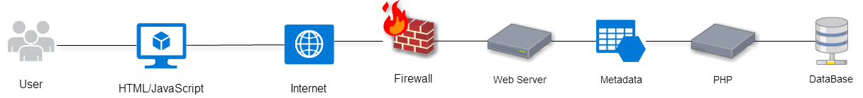
典型網站架構

Slide 21
基礎環境建置實作

Slide 22
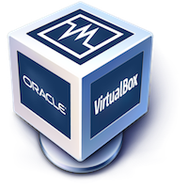
VirtualBox
Free
主要創建模擬PC個人電腦的硬體環境
安裝好的作業系統可以跟你現在的電腦系統同時運作
兩個系統的資料與程式不會互相干擾或影響

Slide 23
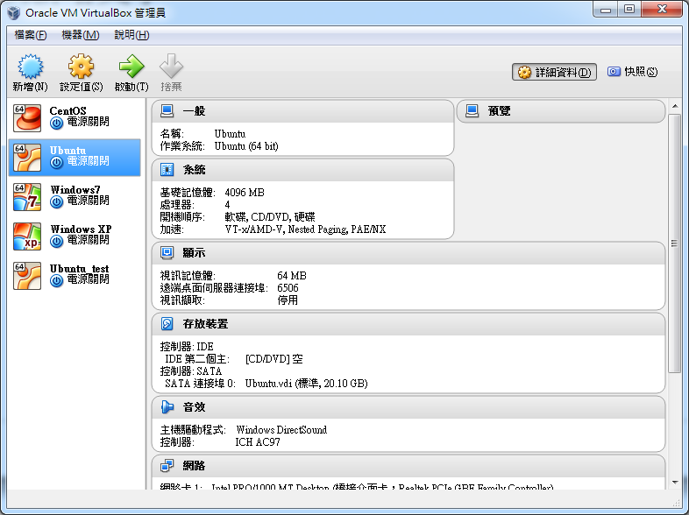
VirtualBox (續)

Slide 24
Linux基本指令
pwd：目前位置
ls ：顯示目前位置資料夾所有內容
cd：切換目錄
mkdir ：新增資料夾
cp：複製
mv：移動
vi：文字編輯器
vim：文字編輯器
chmod：改變資料夾或檔案權限
chown：改變資料夾或檔案擁有者
sudo：使用root權限執行指令

Slide 25
Ubuntu安裝套件
apt-get install
apt-get remove
sudo apt-get install tasksel
sudo tasksel install lamp-server
Apache、Mysql and PHP installed

Slide 26
Hello World
/var/www/html/
<?php
echo “Hello World”;
?>

